Slide 1
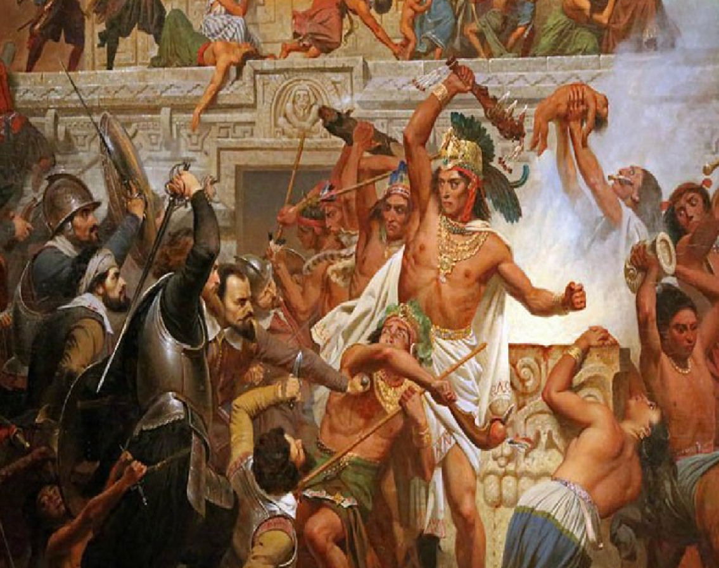
Impacto del europeo en América
Historia- 8vo Básico
Profesor: Abraham López
OA 05 – OA 17
Clase N° 1-2
Esta foto de Autor desconocido está bajo licencia CC BY-SA

Slide 2
Objetivo
Línea de Tiempo: Descubrimiento y conquista de América
Caracterizar el proceso de conquista europea en América, mediante el análisis de diversas perspectivas sobre su impacto en los pueblos nativos.
1492
1529
1532
1536
1541
Colón encuentra América
Magallanes encuentra nueva ruta al sur de América para llegar a Asia
Hernán Cortes conquista México
Francisco Pizarro y Diego de Almagro conquistan Perú
Diego de Almagro descubre Chile
Pedro de Valdivia funda Santiago de la Nueva Extremadura
Se crea el sistema de encomienda

Slide 3
Introducción
Observa el siguiente video atentamente.
Y luego responde:
¿Qué has escuchado sobre la conquista española en américa?
¿Cómo fue la relación entre conquistadores e indígenas?
¿Crees que se cometieron abusos en este proceso?

Slide 4
España S.XVI –XVII y la leyenda negra
[...] abarca la Leyenda en su más cabal amplitud, es decir, en sus formas típicas de juicios sobre la crueldad, el obscurantismo y la tiranía política. A la crueldad se le ha querido ver en los procedimientos de que se echara mano para implantar la Fe en América o defenderla en Flandes; al obscurantismo, en la presunta obstrucción opuesta por España a todo progreso espiritual y a cualquiera actividad de la inteligencia; y a la tiranía, en las restricciones con que se habría ahogado la vida libre de los españoles nacidos en el Nuevo Mundo y a quienes parecería que se hubiese querido esclavizar sine die.
Fuente: Rómulo D. Carbia, Historia de la leyenda negra hispano-americana (1943)

Slide 6
Características de la conquista en Chile
Descubrimiento por Diego de Almagro en 1535.
Conquista iniciada por Pedro de Valdivia desde 1540.
Ataques sorpresivos y esporádicos de indígenas a algunos asentamientos de los conquistadores.
Marcada por la precariedad y la escasez económica, material y humana por parte de los españoles.
Instalación de instituciones políticas, sociales y económicas hispánicas.
Establecimiento de ciudades y fuertes en el territorio.

Slide 7
¿Hubo o no hubo abusos?
“Yo afirmo que yo mismo vi ante mis ojos a los españoles cortar manos, narices y orejas a los indios e indias, sin propósito, sino porque se les antojaba hacerlo, y en tantos lugares y partes que sería largo de contar”.
Fuente: Bartolomé de las Casas, Brevísima relación de la destrucción de las Indias.

Slide 8
El ataque de las huestes en américa
Existen diversas fuentes que dan cuenta de la brutalidad con la que los conquistadores se hicieron con el poder en América.
Muertos más, muertos menos la realidad es que existen estadísticas que respaldan el impacto europeo en américa.
De todos modos, muchos de los ataques contra las grandes civilizaciones incas y azteca recibieron el apoyo de otros indígenas.
Masacre de Cholula, la perspectiva indígena.

Slide 9
El colapso demográfico
En treinta años murieron veinte millones de indígenas mesoamericanos y un siglo después solo quedaba el 3% de la población original.

Slide 10
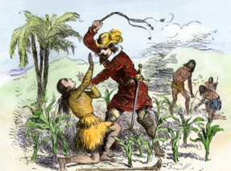
Factores explicativos
Cambios en los modos de vida.
Formas de trabajo forzados (encomienda).
Proliferación de enfermedades.
Enfrentamientos bélicos.
Esta foto de Autor desconocido está bajo licencia CC BY-SA-NC
El sistema de encomiendas establecía normas en la relación entre conquistador y conquistados, generando obligaciones para ambos.

Slide 11
Resumen
Condición jurídica | Cambios Sociales | Cambios demográficos
Fueron tenidos súbditos de la corona. Considerados incapaces relativos por la legislación hispana. | Imposición de sistemas de trabajo como la encomienda, el repartimiento y la mita. Reasentamiento de la población en pueblos indios. | La población indígena disminuyó drásticamente debido a: Enfrentamientos bélicos. Transmisión de enfermedades. Trabajo forzado y compulsivo.

Slide 12
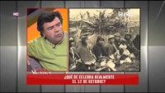
La leyenda negras en la historiografía actual
Observa el video y responde
¿Qué plantean los historiadores sobre la leyenda negra?
¿Qué rol juegan los indígenas en el desarrollo de esta visión de la Historia según los historiadores?

Slide 13
Actividad
1. Lee atentamente las fuentes de las páginas 56 y 57 de tu texto de estudiante.
a. Subraya las ideas principales y toma nota en tu cuaderno.
b. Responde las preguntas a, b ,c y d de la página 57.
2. Investiga sobre el concepto de encomienda y su importancia para el proceso de conquista europeo.

